Slide 1
Интерактивный квест
“города «золотого кольца»” для юных любителей математики
Математика и история

Slide 2
Что такое «золотое кольцо» россии?
Термин «Золотое кольцо» появился в 1967 году, когда журналист Юрий Бычков проехал по старинным городам и написал серию статей о поездке, которые вышли под общим названием «Золотое кольцо». Оно прижилось и стало появляться в туристических путеводителях.
В 2017 году был официально образован Союз городов Золотого кольца, в который вошли Сергиев Посад, Переславль-Залесский, Ростов Великий, Ярославль, Кострома, Иваново, Суздаль, Углич и Владимир. Именно эти города чаще всего подразумевают, когда говорят «Золотое кольцо».

Slide 3
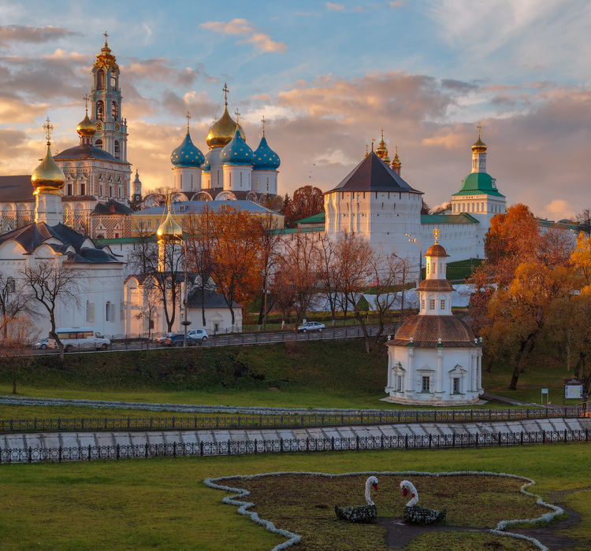
СЕРГИЕВ ПОСАД
Сергиев Посад отсчитывает свою историю с 1340 года, когда на Маковецком холме, недалеко от реки Кончуры и ручья Вондюга, была возведена небольшая церковь в честь Троицы. Со временем вокруг храма появился монастырь, напоминающий небольшой город, в котором служили последователи Сергия Радонежского. В 1380 году сюда прибыл Дмитрий Донской, чтобы получить благословение перед сражением с Золотой Ордой на Куликовом поле.

Slide 4
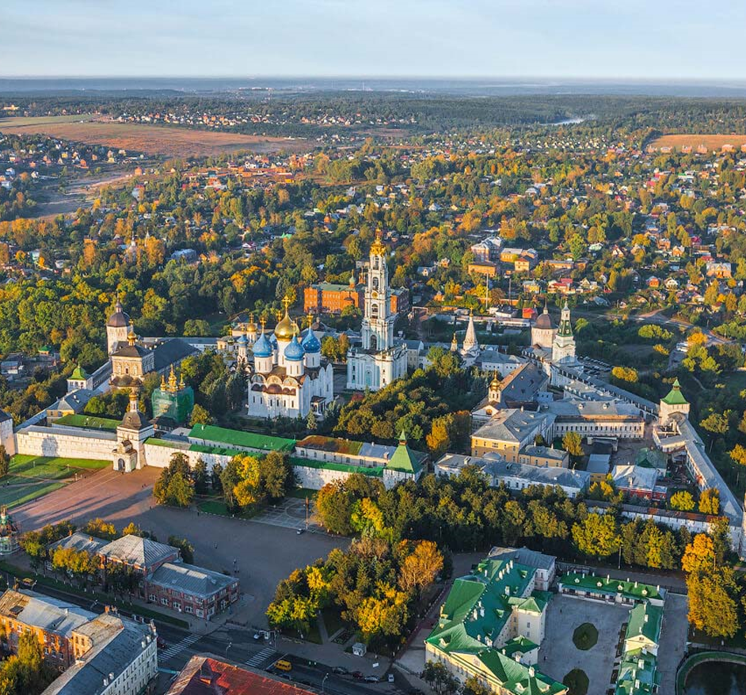
В 1422 году над могилой Сергия Радонежского (находилась внутри первого монастыря) был заложен Троицкий собор, в котором позже крестили Ивана Грозного. Именно он впоследствии сделал из монастыря крепость, поставив вместо деревянной ограды каменную с башнями. В 1744 году по указу императрицы Елизаветы Петровны монастырь получил статус лавры.
Самый крупный действующий колокол России — Царь-колокол находится в Троице-Сергиевой лавре в Сергиевом Посаде и весит 72 тонны.

Slide 5
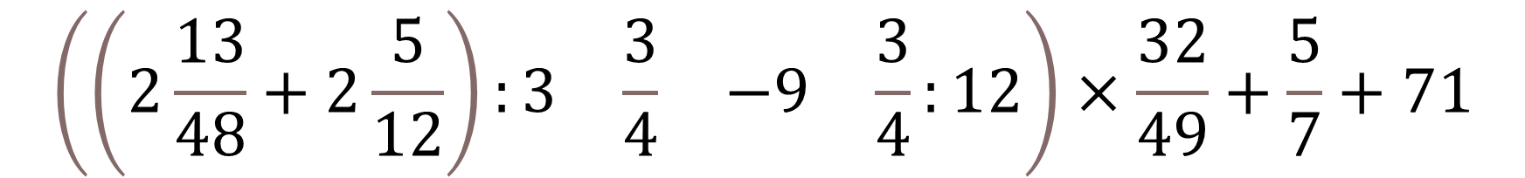
Задание 1 вычислите:
$$\left(\begin{matrix}\left(2\frac{13}{48}+2\frac{5}{12}\right):3 & \frac{3}{4} & −9 & \frac{3}{4}:12\end{matrix}\right)×\frac{32}{49}+\frac{5}{7}+71$$

Slide 6




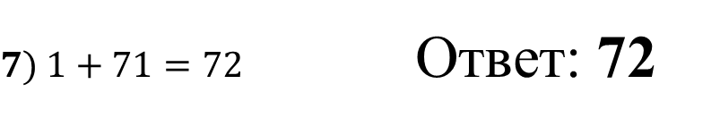
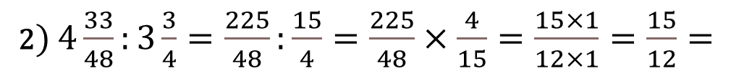

Задание 1 решение:
$$1) 2\frac{13}{48}+2\frac{5}{12}=2\frac{13}{48}+2\frac{5×4}{12×4}=2\frac{13}{48}+2\frac{20}{48}=4\frac{33}{48}$$
2) $4\frac{33}{48}:3\frac{3}{4}=\frac{225}{48}:\frac{15}{4}=\frac{225}{48}×\frac{4}{15}=\frac{15×1}{12×1}=\frac{15}{12}=$
$$\frac{5}{4}$$
$$3) 9\frac{3}{4}:12=\frac{39}{4}⋅\frac{1}{12}=\frac{13}{4}⋅\frac{1}{4}=\frac{13}{16}$$
$$4) \frac{5}{4}−\frac{13}{16}=\frac{20}{16}−\frac{13}{16}=\frac{7}{16}$$
Самый крупный действующий колокол России — Царь-колокол находится в Троице-Сергиевой лавре в Сергиевом Посаде и весит 72 тонны.
$$5) \frac{7}{16}×\frac{32}{49}=\frac{2}{7}$$
$$6) \frac{2}{7}+\frac{5}{7}=\frac{7}{7}=1$$
$7) 1+71=72$ Ответ: 72

Slide 7
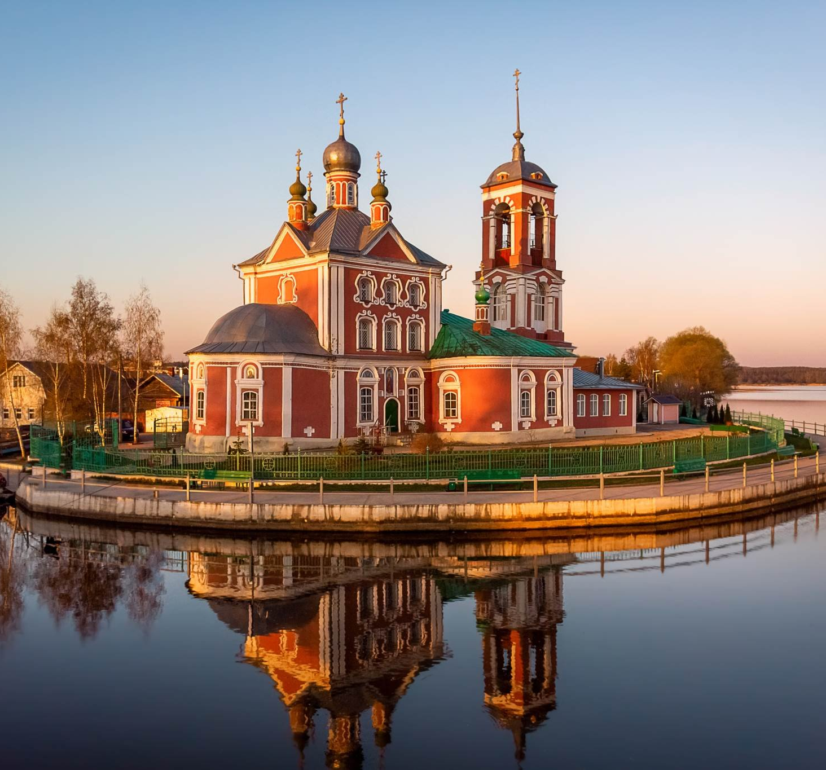
Переславль-залесский
Переславль-Залесский был основан в 1152 году Ростово-Суздальским князем Юрием Долгоруким и назывался тогда просто Переяславль. Он располагался на территории, носившей название Залесье, поэтому город стал Переяславлем-Залесским. В 1220 году в этом городе родился будущий князь Александр Невский. Позднее здесь располагалась резиденция его сына – Дмитрия Переяславского, а сам город стал столицей Северо-Восточной Руси.

Slide 8
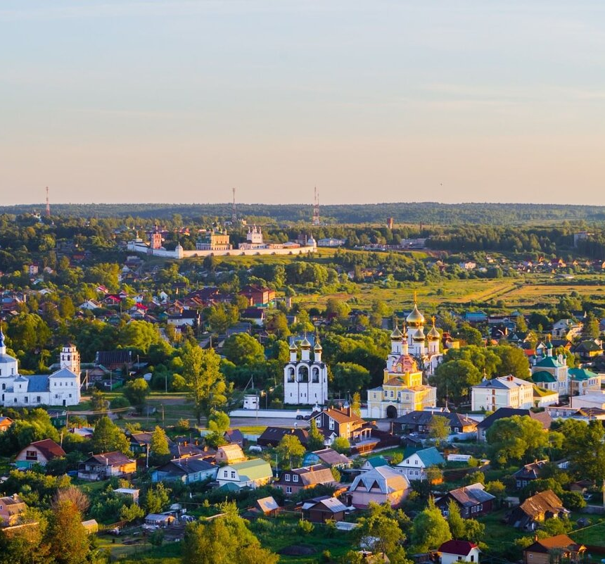
1688 год ознаменовался важным историческим событием. Недалеко от города, на Плещеевом озере, Петр I приступил к строительству флотилии, с которой начался русский флот. В местном музее выставляется ботик "Фортуна", который, как считается, был построен самим царем.
В городе всего 6 монастырей:
Горицкий Успенский, Никитский, Никольский, Свято-Троицкий Данилов, Сретенский Новодевичий, Феодоровский.

Slide 9
Задание 2 решите уравнение:
$$4\left(x+0,8\right)=3,8x+4,4$$

Slide 10


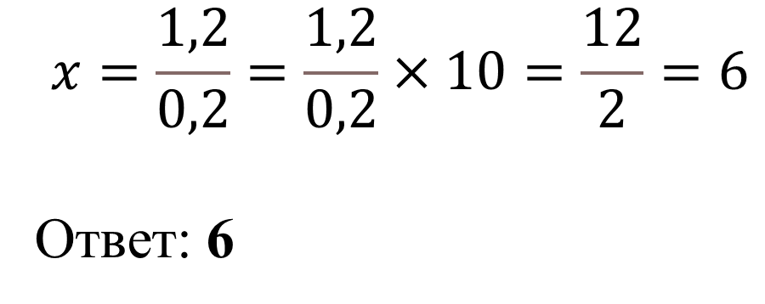

Задание 2 решение:
$$4x+3,2=3,8x+4,4$$
В городе всего 6 монастырей:
Горицкий Успенский, Никитский, Никольский, Свято-Троицкий Данилов, Сретенский Новодевичий, Феодоровский.
$$4x−3,8x=4,4−3,2$$
$$0,2x=1,2$$
$$x=\frac{1,2}{0,2}=\frac{1,2}{0,2}×10=\frac{12}{2}=6$$
Ответ: 6

Slide 11
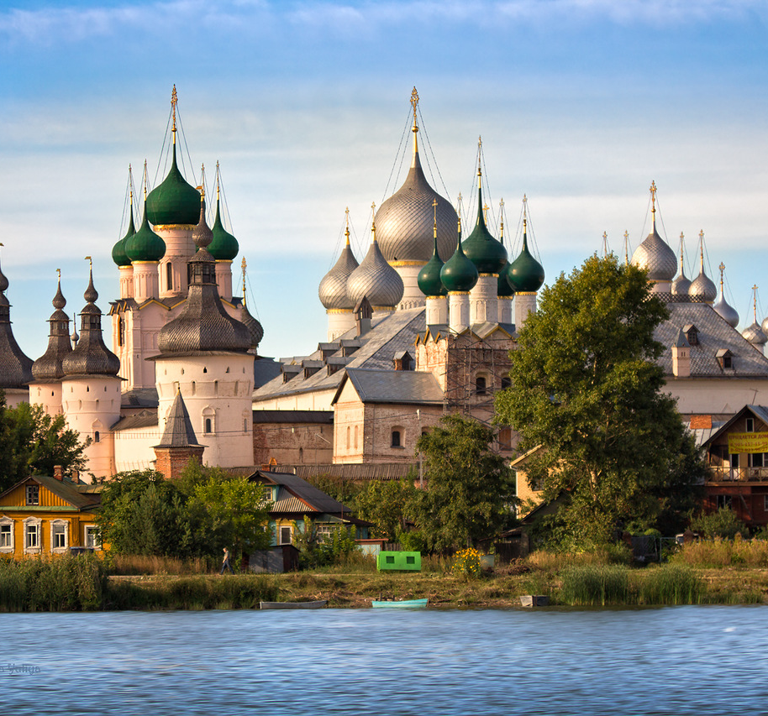
Ростов великий
Первые упоминания о нем датируются 862 годом, при этом уже тогда он считался крупным городом. В разные времена в Ростове правили Ярослав Мудрый, Юрий Долгорукий и другие. Здесь, по преданию, родился богатырь Алеша Попович. Также первые годы своей жизни здесь провел преподобный Сергий Радонежский, а в XVI веке в Ростов часто приезжал Иван Грозный, по приказу которого была построена большая часть церквей.

Slide 12
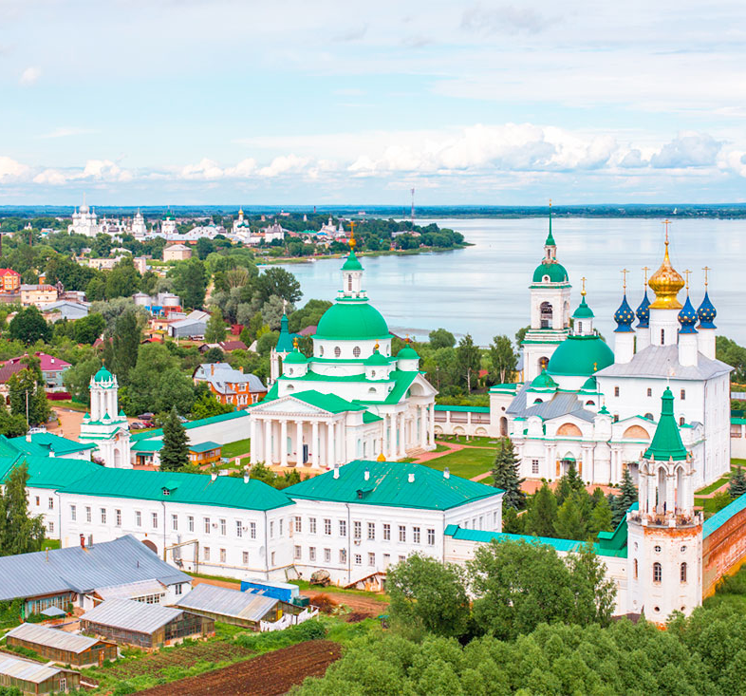
В конце XIV века на берегу озера Неро возвели Спасо-Яковлевский монастырь, который уже в XVIII веке стал местом притяжения паломников со всей страны, приезжающих исцелиться у мощей Святого Дмитрия Ростовского.
В XVII веке в городе возвели одну из самых популярных сейчас достопримечательностей – Ростовский кремль, который был резиденцией митрополита.
На звоннице Ростовского кремля 13 колоколов. Самый крупный весит 33 тонны.

Slide 13
Задание 3 решите задачу:
Средний возраст семи гномов равен 284 года. Если к ним в гости приходит Белоснежка, то средний возраст компании становится равен (250+1/8) лет. Сколько лет Белоснежке?

Slide 14
Задание 3 решение:
284*7=1988 (лет) – суммарный возраст семи гномов
250+1/8=250+0,125=250,125
250,125*8=2001 (лет) – суммарный возраст семи гномов и Белоснежки
2001-1988=13 (лет) – возраст Белоснежки
Ответ: 13
На звоннице Ростовского кремля 13 колоколов.

Slide 15
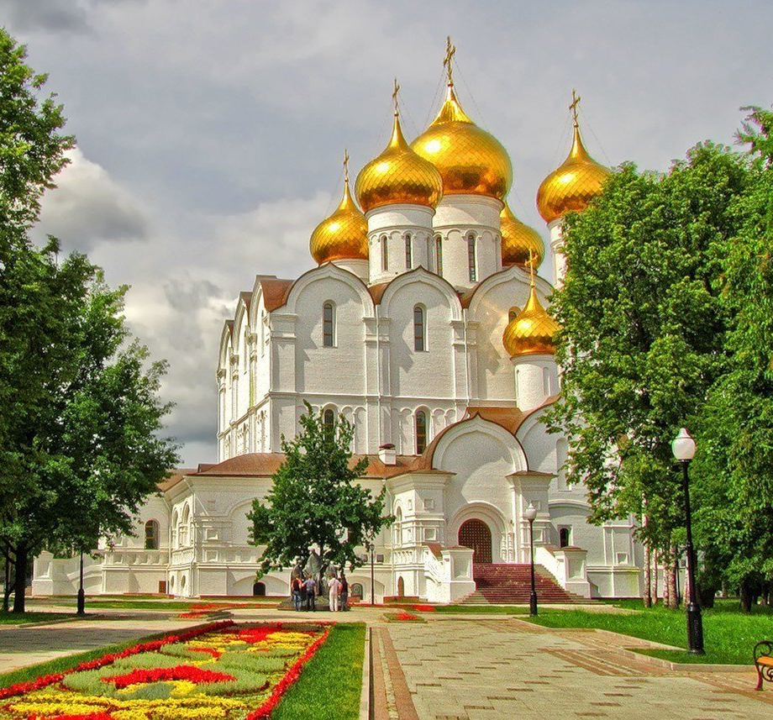
ярославль
Ярославль – один из древнейших городов России и первый христианский город на Волге. Считается, что он был основан Ярославом Мудрым в 1010 году в месте слияния двух рек – Волги и Которосли.
Именно здесь в Смутное время собиралось народное ополчение Минина и Пожарского, была обнаружена рукопись "Слова о полку Игореве", находится уникальный 15-главый храм Иоанна Предтечи, который изображен на купюре в 1000 рублей.

Slide 16
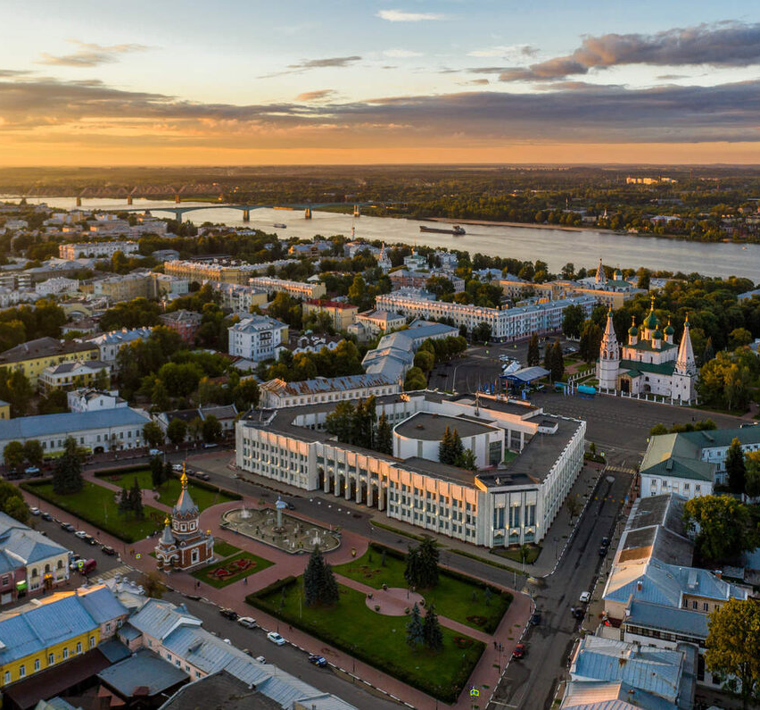
Ярославль считается столицей Золотого кольца России. Исторический центр Ярославля входит в список всемирного наследия ЮНЕСКО. Здесь, помимо сохранившихся старинных улочек, расположен Спасо-Преображенский монастырь, множество храмов, из которых особенно известны Успенский собор и церковь Ильи Пророка XVII века. Еще одна достопримечательность - театр драмы имени Ф. Волкова, который считается одним из старейших театров России.

Slide 17
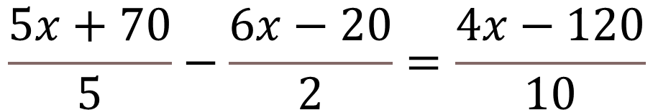
Задание 4 решите уравнение:
$$\frac{5x+70}{5}−\frac{6x−20}{2}=\frac{4x−120}{10}$$

Slide 18
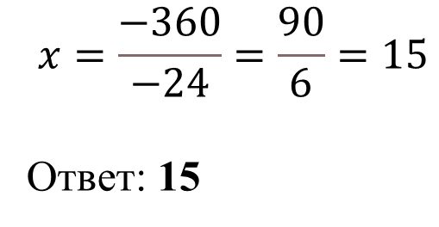


Задание 4 решение:
$$2\left(5x+70\right)−5\left(6x−20\right)=4x−120$$
$$10x+140−30x+100=4x−120$$
$$−20x+240=4x−120$$
Именно в Ярославле находится уникальный 15-главый храм Иоанна Предтечи, который изображен на купюре в 1000 рублей.
$$−24x=−360$$
$$x=\frac{−360}{−24}=\frac{90}{6}=15$$
Ответ: 15

Slide 19
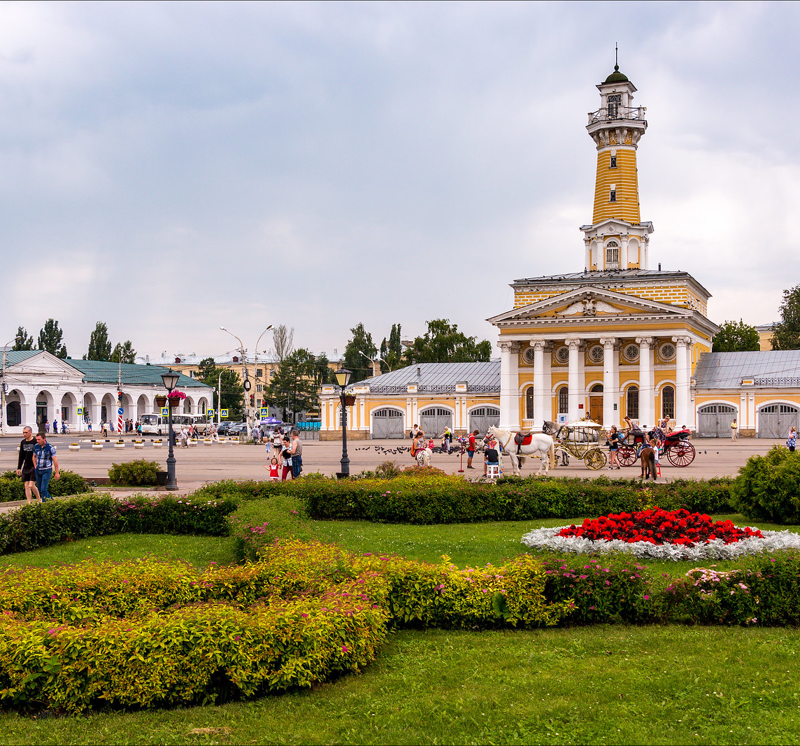
кострома
Это древнерусский город на берегу реки Волги, который был основан князем Юрием Долгоруким в 1152 году.
Уже в 1247 году Кострома стала столицей Костромского княжества, а в 1338 году вошла в состав Московского. Если верить легенде, в 1263 году князь Василий возле реки увидел икону Богородицы, что висела на дереве. Впоследствии на этом месте был построен Запрудненский Спасский монастырь, а сама икона является главной святыней Костромы.

Slide 20
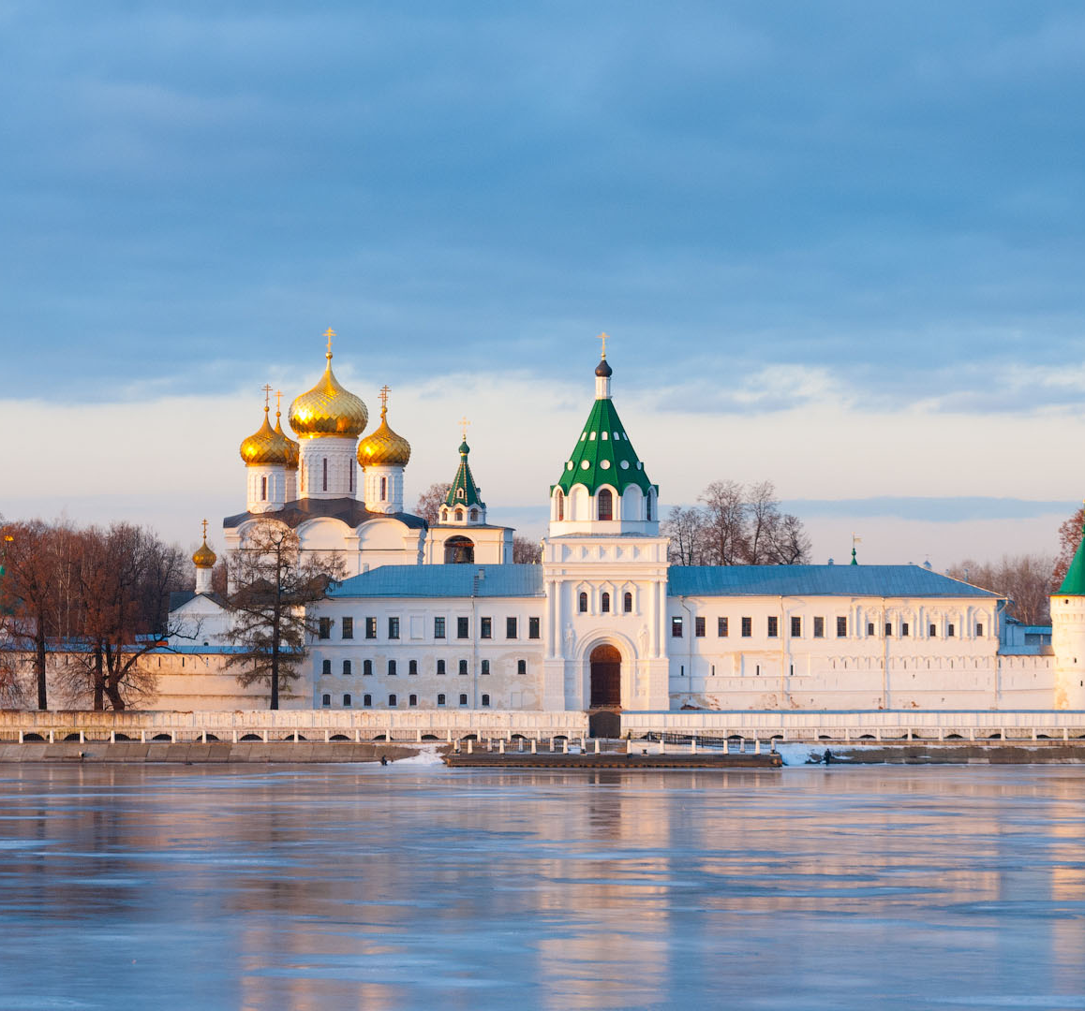
В XVII веке город стал родовым гнездом Романовых и в это время пережил крупный пожар. Пострадавшую часть восстановили, и Кострома приобрела европейские черты в городской застройке. Даже несмотря на то, что в советское время было уничтожено множество религиозных объектов, в этом городе сохранилось немало архитектурных и культурных памятников.
В былые времена самым высоким сооружением Костромы была колокольня Успенского собора, расположенная в Костромском кремле, высотой 64 метра. К сожалению, её взорвали в 1930 году.

Slide 21
Задание 5 решите задачу:
В магазине «Страна чудес» продают «Необычные сладости» в пакетах по 3 и 4 кг. Всего на полке стоит 112 пакета. Вес всех пакетов по 4 кг равен весу всех пакетов по 3кг.
Сколько было пакетов по 3кг?

Slide 22
Задание 5 решение:
Пусть Х пакетов по 3 кг.
Всего на полке стоит 112 пакетов, значит пакетов по 4 кг:
112 - х (пакетов)
Вес всех пакетов по 3 кг составляет:
3 * х = 3х (кг)
Вес всех пакетов по 4 кг составляет:
4 * (112 - х) = 448 - 4х (кг)
По условию задачи эти массы одинаковы.
Составим и решим уравнение:
3х = 448 - 4х,
7х = 448,
х = 64 пакета.
Ответ: в магазине было 64 пакета по 3 кг.
В былые времена самым высоким сооружением Костромы была колокольня Успенского собора, расположенная в Костромском кремле, высотой 64 метра.

Slide 23
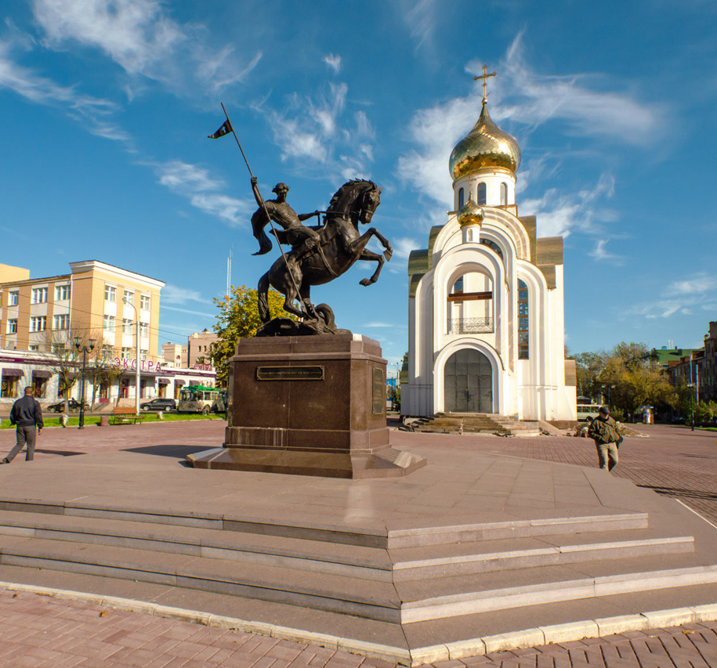
иваново
В сравнении с остальными городами Золотого кольца, Иваново относительно молодой город – он был основан в 1871 году (XIX век) на берегу реки Уводь. Произошло это через слияние Вознесенского посада и села Иваново, поэтому до 1932 года город назывался Иваново-Вознесенск.
Продолжая активно процветать, город к 1914 году входил в двадцатку крупнейших городов Российской империи, а в 1918 году стал центром губернии, включавшей Кинешемский, Юрьевецкий и Шуйский уезды, а также часть Нерехтского (Костромская губерния), Ковровского (Владимирская губерния) и Суздальского уездов (Владимирская губерния).

Slide 24
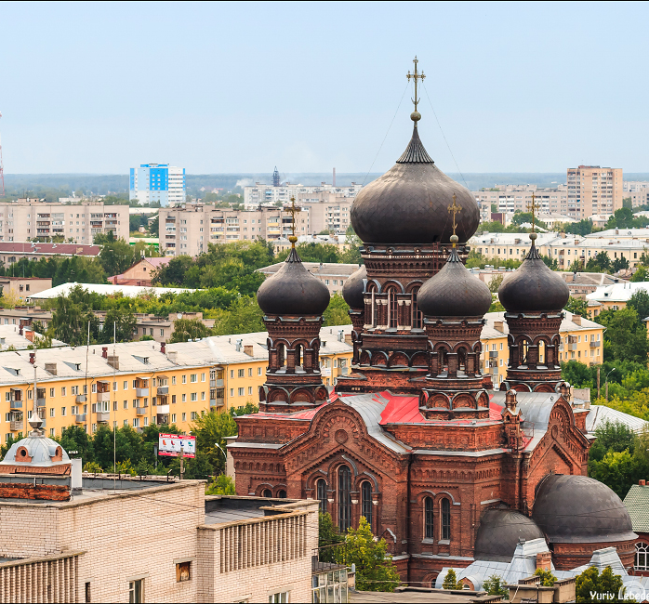
Своей известностью город обязан в первую очередь развитой промышленности. Ивановский текстиль был популярен еще со времен существования одноименного села. В силу "молодости" здесь нет древнерусских памятников, зато присутствует фабричная архитектура и авангард начала XX века.
Ивановские достопримечательности включают немало архитектурных комплексов разных периодов. Здесь находится около 400 исторических памятников различных эпох.

Slide 25
Задание 6 решите головоломку:
Переставьте 4 спички так, чтобы получилось римское число 19.

Slide 26
Задание 6 решение:
Иваново относительно молодой город – он был основан в 1871 году (XIX век) на берегу реки Уводь.

Slide 27
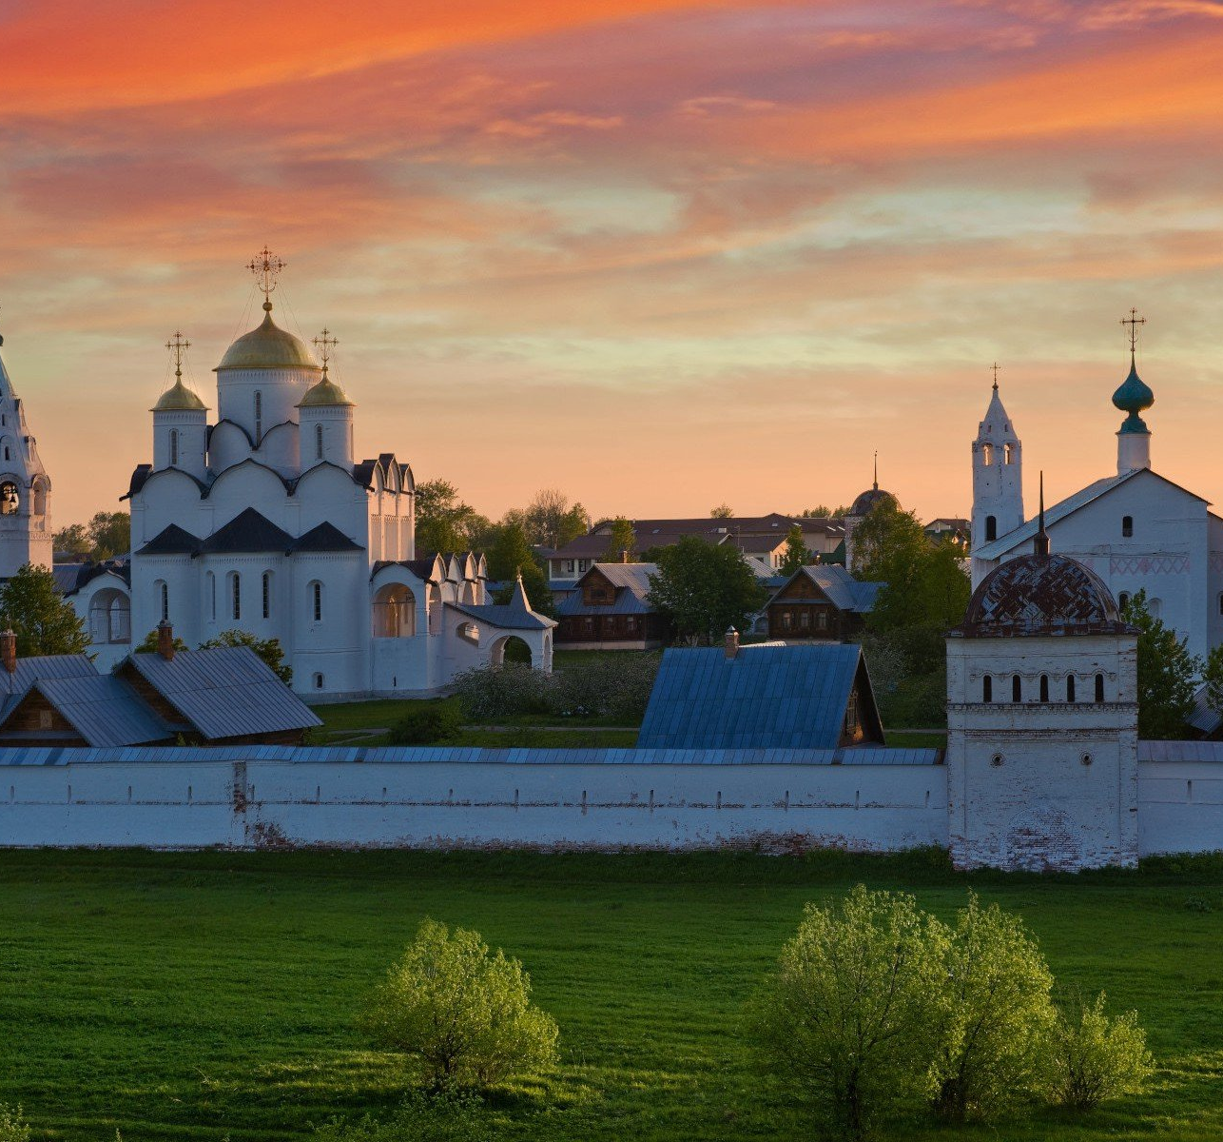
суздаль
Суздаль считается одним из величайших городов Золотого кольца. Он был основан предположительно в X веке, а первое его упоминание датируется 1024 годом. Был столицей Ростово-Суздальского княжества, а сейчас входит во Владимирскую область. Город стоит на обмелевшей реке Каменке, в которой образовалось несколько живописных полуостровов. На одном из них располагается кремль. Несмотря на то, что Суздаль – это небольшой город, в нем 5 монастырей и несколько отдельно стоящих храмов, а всего памятников архитектуры здесь более 200.

Slide 28
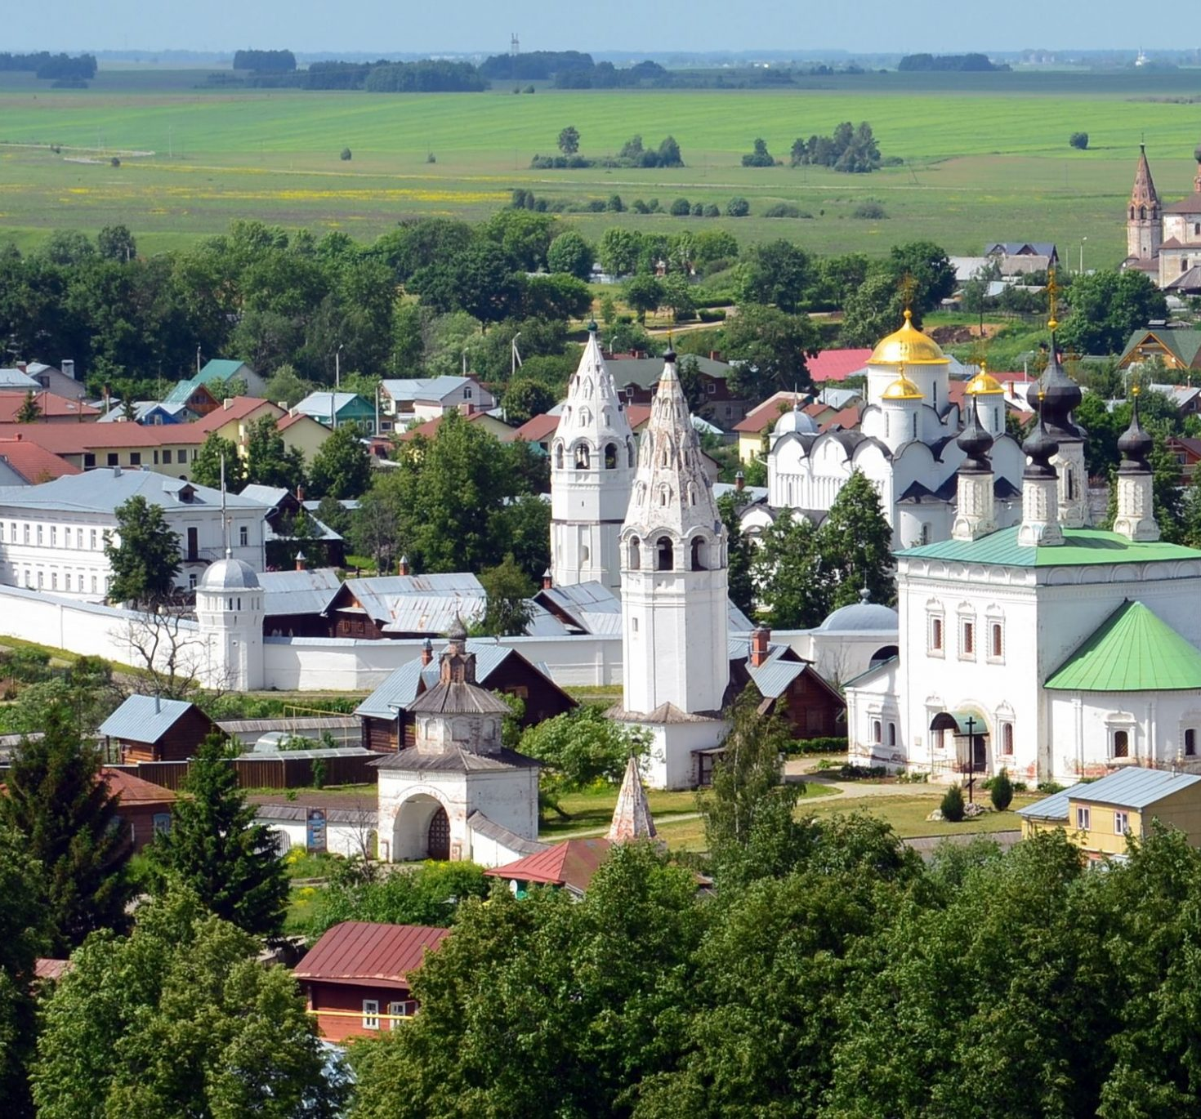
Одним из самых значимых мест в городе является Музей деревянного зодчества. Он располагается под открытым небом и был создан в 1960-х гг. Сюда были перевезены и отреставрированы несколько десятков построек XVIII–XIX вв. Относительно небольшая площадь Суздаля и плотное расположение исторических памятников превратили его в город-заповедник.
Количество храмов, расположенных у монастырей, - 12. За пределами обителей – 23. То есть всего в Суздале 35 церквей.

Slide 29
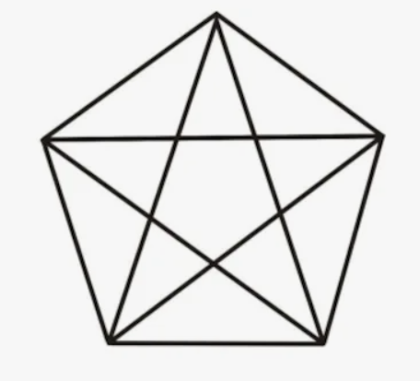
Задание 7 решите головоломку:
Посчитайте сколько треугольников расположено на рисунке.

Slide 30
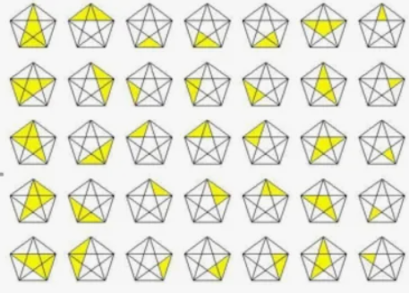
Задание 7 решение:
Ответ: 35
Количество храмов, расположенных у монастырей, - 12. За пределами обителей – 23. То есть всего в Суздале 35 церквей.

Slide 31
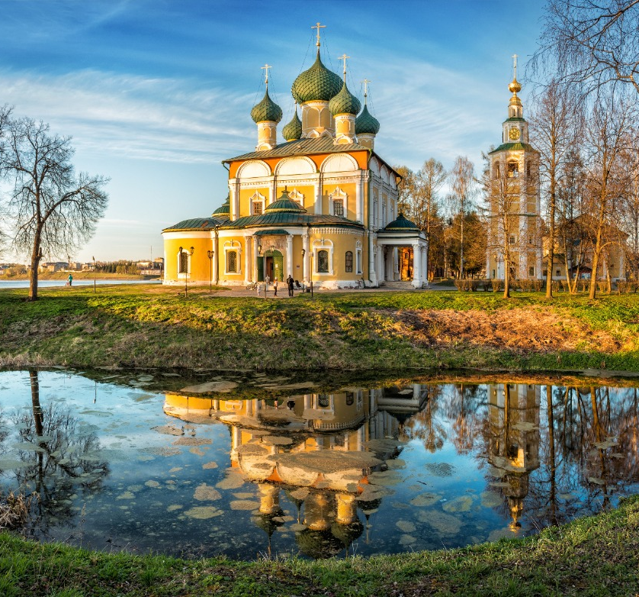
углич
История Углича начинается в 937 году, в статусе города он упоминается с 1218 года. Через сто лет Углич был разорен, а затем восстановлен и укреплен Дмитрием Донским. Именно под этим городом Иван Грозный впоследствии построит деревянную крепость, которую потом переправят под Казань. В 1591 в Угличе погиб царевич Дмитрий, младший сын Ивана Грозного, что стало прологом к Смутному времени. Существует множество версий произошедшего, но до сих пор доподлинно неизвестно, как погиб последний из Рюриковичей.

Slide 32
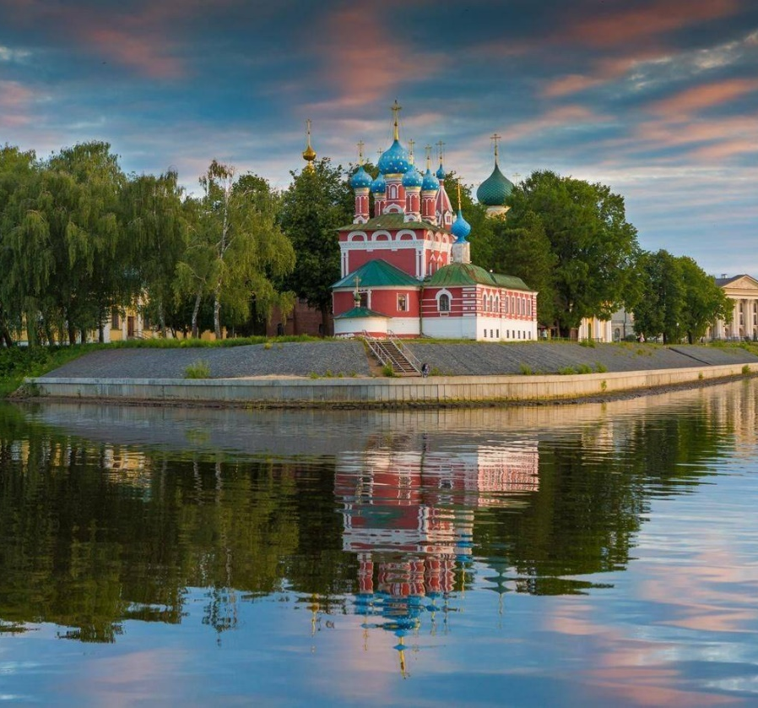
Город расположен на реке Волге (Угличское водохранилище) в 201 км к северо-востоку от Москвы и в 94 км к западу от Ярославля. Углич – город с почти тысячелетней историей, в который стоит приехать, чтобы ненадолго погрузиться в чарующую атмосферу русской старины.
Многие купеческие дома сохранились до сих пор. Также в Угличе построено несколько церквей и 3 действующих монастыря.
Площадь города составляет 26,6 квадратных километров, а всего школ в Угличе – 9.

Slide 33
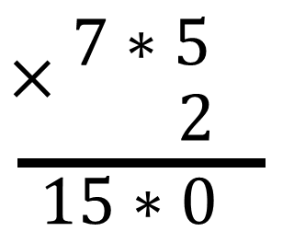
Задание 8 решите головоломку:

Slide 34
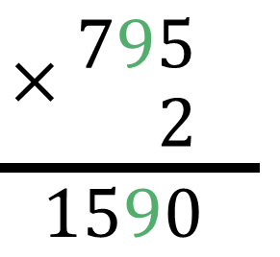
Задание 8 решение:
Площадь города составляет 26,6 квадратных километров, а всего школ в Угличе – 9.
Ответ: 9

Slide 35
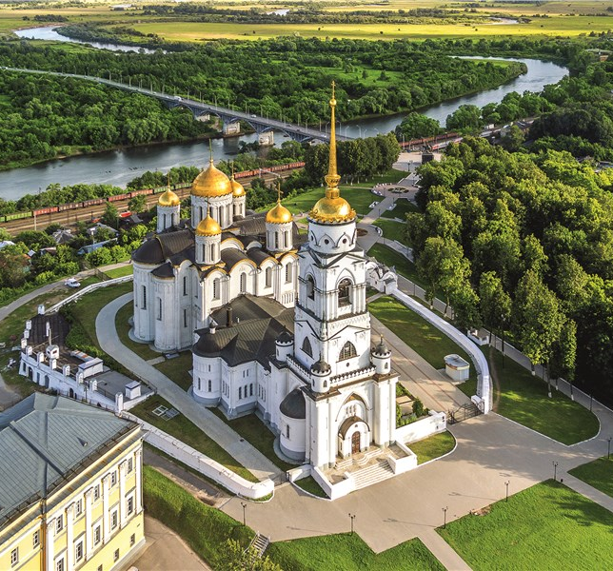
владимир
Первое упоминание о городе датируются 990 годом, основал его князь Владимир Красное Солнышко, который в 988 году крестил Русь. Город активно развивался благодаря стараниям Владимира Мономаха и Юрия Долгорукого.
Расцвет города пришелся на правление Андрея Боголюбского, при нем он стал столицей Владимиро-Суздальского княжества. Был построен Успенский собор, который за свою историю неоднократно восстанавливался и до наших дней сохранились лишь фрагменты оригинального строения.

Slide 36
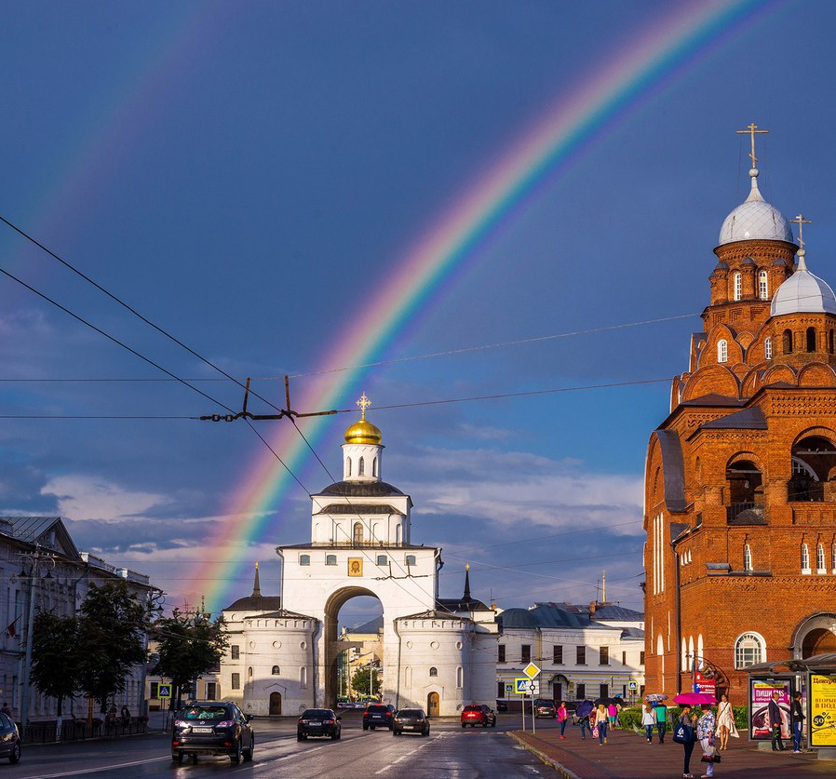
Владимир был разорен, когда на Русь пришли татары. Город ослабел, но продолжал оставаться торговым центром и важным стратегическим пунктом. Сейчас город является важным туристическим объектом, площадь которого – 137 квадратных километров со множеством памятников истории и культуры.
Город привлекает путешественников со всего мира архитектурными объектами из списка Всемирного наследия ЮНЕСКО — Золотыми воротами и домонгольскими белокаменными храмами, а также знаменитыми фресками Андрея Рублёва.

Slide 37
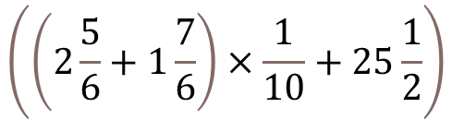
Задание 9 решите задачу:
В физико-математическом лицее проводятся олимпиады по четырем предметам. В олимпиаде по математике участвует 48 человек, в олимпиаде по физике – 7/8 от количества участвующих в олимпиаде по математике. В олимпиаде по информатике участвует 50% от учеников, которые участвуют в олимпиаде по математике. А в олимпиаде по астрономии участвует:
$$\left(\left(2\frac{5}{6}+1\frac{7}{6}\right)×\frac{1}{10}+25\frac{1}{2}\right)$$
учеников.
Сколько всего учеников участвует во всех олимпиадах?

Slide 38
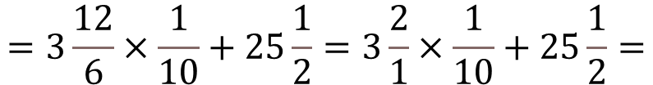
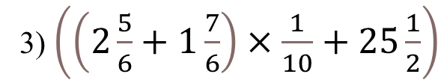
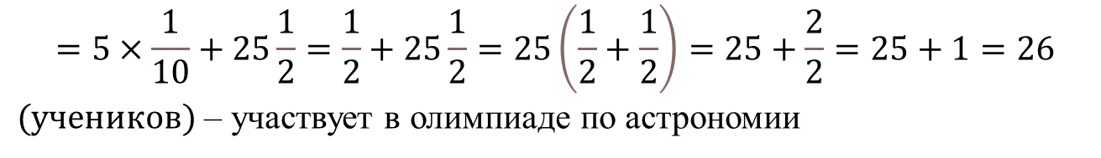
Задание 9 решение:
Сейчас город является важным туристическим объектом, площадь которого – 137 квадратных километров со множеством памятников истории и культуры.
48 * 7/8 = 6 * 7 = 42 (ученика) – участвует в олимпиаде по математике
42 * 50% = 42 * 50/100 = 42 * ½ =21 (ученик) – участвует в олимпиаде по информатике
3) $\left(\left(2\frac{5}{6}+1\frac{7}{6}\right)×\frac{1}{10}+25\frac{1}{2}\right)$
$$=3\frac{12}{6}×\frac{1}{10}+25\frac{1}{2}=3\frac{2}{1}×\frac{1}{10}+25\frac{1}{2}=$$
$$=5×\frac{1}{10}+25\frac{1}{2}=\frac{1}{2}+25\frac{1}{2}=25\left(\frac{1}{2}+\frac{1}{2}\right)=25+\frac{2}{2}=25+1=26$$
$(учеников)$ – участвует в олимпиаде по астрономии
4) 48+42+21+26=137 (учеников) – всего участвует во всех олимпиадах
Ответ: 137

Slide 39
Вы молодцы!
Вы справились с заданиями.
Учитесь, узнавайте новое и интересуйтесь!

